Slide 1
Telling birds from airplanes: Learning from images
刘旭东2020.09.02

Slide 2
目录
Part I
A dataset of tiny images
Part III
Conclusion
Part IV
Exercises
Part II
Part V
Summary
Distinguishing birds from airplanes

Slide 3
Part I A dataset of tiny images

Slide 4
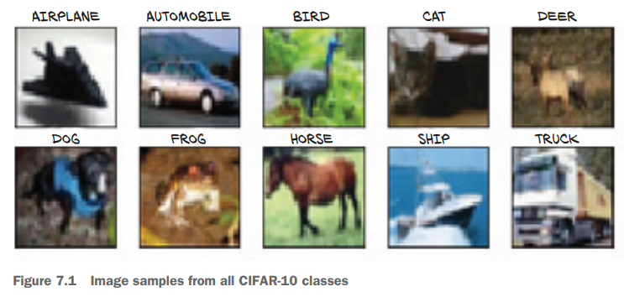
A dataset of tiny images
CIFAR-10
Notes:
在本章中我们使用了CIFAR10数据集。这是一个很经典的计算机数据集，包含了有标注的60000张图片，标注使用数字0~9分别代表飞机摩托车等。格式是32*32个像素，三通道RGB。

Slide 5
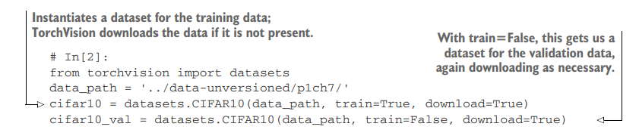
A dataset of tiny images
Data_path：数据库路径
Train：是否用于训练
Download：是否使用pytorch下载
Notes:
本章中的数据集是通过torchvision包中的datasets模块来加载的。其中包含三个参数Data_path：指的是数据库的地址（huggingface可以是本地地址或者网址）。Train代表是否用作训练集，若此参数为true代表下载cifar10数据库中的训练集，为false加载其中的测试集。训练集包含5w条数据。Download参数代表如果在第一个参数给定的位置没有相应的数据集是否使用pytorch进行下载。对应 1 . 2

Slide 6
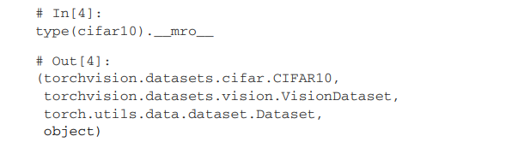
A dataset of tiny images
__mro__
方法解析顺序
Notes:
接着查看了一下加载的cifar10训练集的方法解析顺序。MRO全称是Method Resolution Order。对于支持继承的编程语言来说，其方法（属性）可能定义在当前类，也可能来自于基类，所以在方法调用时就需要对当前类和基类进行搜索以确定方法所在的位置。而搜索的顺序就是所谓的「方法解析顺序」

Slide 7
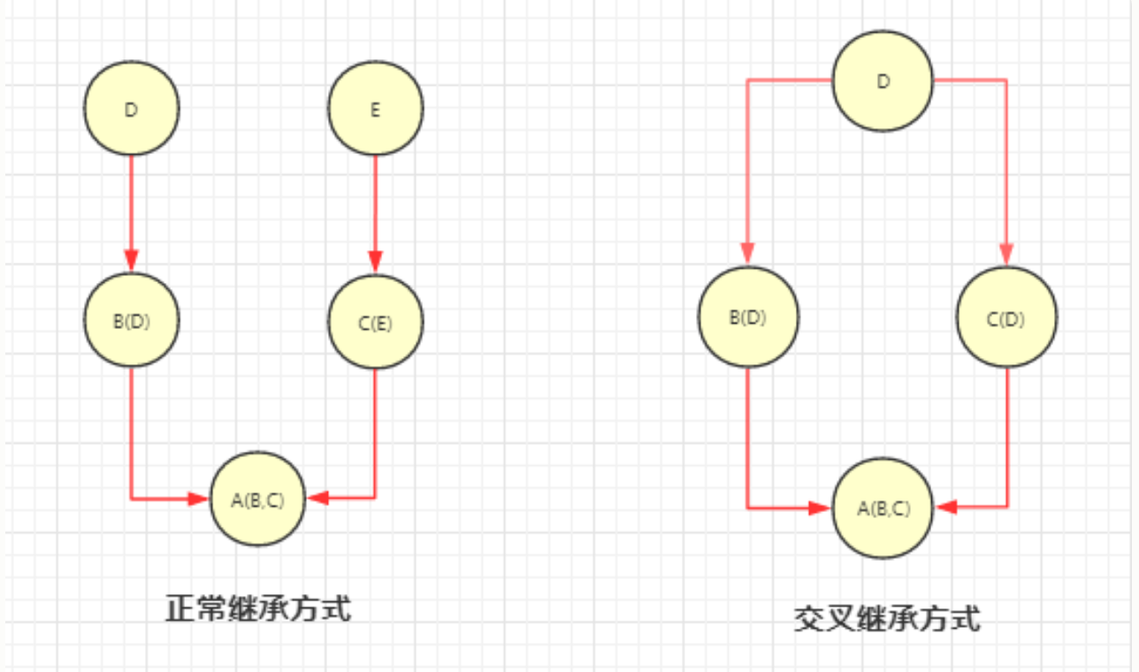
A dataset of tiny images
在C和D中重名的属性或方法，调用的结果可能因为python版本不同发生改变
Notes:
C++中使用虚函数，虚拟基类等方式来确定使用哪种方法。
Python支持多继承所以MRO比较复杂。并且不同版本的Python的MRO方法不同，
Python的搜索算法分为三类
经典类：DFS深度优先搜索（Python2.2以前的版本）
新式类：BFS广度优先搜索（Python2.2中提出，在与经典类共存的情况下，是否继承object是他们的区分方式）
新式类C3算法：Python2.3提出（也是现在Python3唯一支持的方式）
第5个

Slide 8
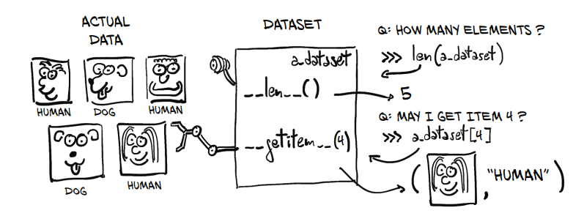
A dataset of tiny images
__len__
__getitem__
Notes:
对于数据库，它是一个支持两种方法的对象，一个是len，一个是getitem。Len方法能取得数据库中数据的条数，而getitem方法能够获取数据库中的一条数据和它对应的标签。Python内置有len方法可以得到数据库中数据的条数。 第6个

Slide 9
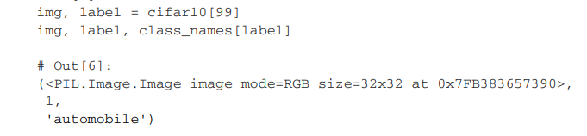
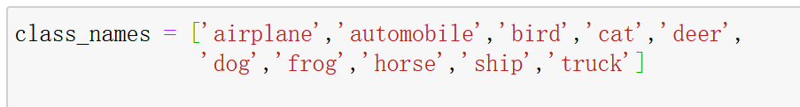
A dataset of tiny images
数字和文字转换
Notes:
加载好的数据库可以直接使用索引来取得一条数据。在本次实验中使用的cifar10数据库保存的每一条数据都包含一个PIL格式的图片和对应的标签。Class_names是一个列表将数据库中的0~9标签转换为人容易理解的文字标签。如飞机摩托车鸟等。 图3和图8

Slide 10
A dataset of tiny images
7.1.2
plt.figure(figsize=(8,3))
fig.add_subplot(2, 5, 1 ）
set_title（）
plt.imshow(img)
Notes:
plt.figure是Plt包中用于绘图的函数，figsize的第一个参数是长度第二个参数是宽度
fig.add_subplot(2, 5, 1 ）在一张图上添加子图，第一个参数是画布被分成了几行第二个参数是画布被分成了几列
Set_title设置子图的标题
Imshow展示图片输入的参数是一个PIL格式的图片

Slide 11
A dataset of tiny images
7.1.3
'Normalize'
'Pad’
'ToTensor’
'ToPILImage’
Permute（1，2，0）
Notes:
7.1.3主要介绍了transforms这个库，使用dir函数查看属性和方法。
这个库主要用于数据的处理。包含一些常用的方法如pad填充，normalize标准化，totensor将PIL格式图片转化为一定维度的tensor
Permute函数是将张量的维度进行更换的函数，如1，2，0代表将原始的第0维放到第2维，第1维放到第0维。
使用permute函数的主要原因是imshow函数接收的格式是CHW而张量中使用的是HWC，两者维度顺序不一样。
图10

Slide 12
A dataset of tiny images
7.1.4
transforms.Compose
transforms.ToTensor(),
transforms.Normalize(）
Notes:
在加载数据库时可以对数据库进行转换格式或者对数据进行处理来满足训练的要求。其中transforms.Compose能够很方便的将多个转换操作连接起来。Totensor将数据库中的PIL图片转换维张量并且进行归一化处理，Normalize是对图片张量进行标准化处理的函数，一般公式是减去均值，除以均方差。使得张量的均值为0，方差为1
第12、22、23

Slide 13
Part II Distinguishing birds from airplanes

Slide 14
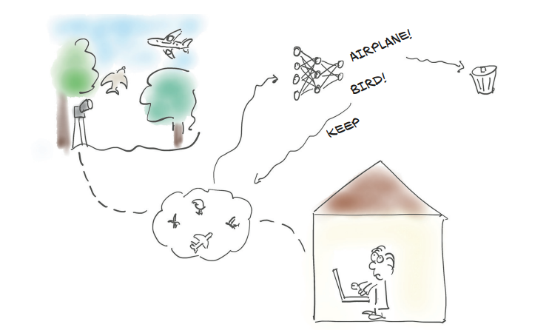
Distinguishing birds from airplanes
机场拍照
区分鸟和飞机
Notes:
本次实验的出发点是，一个鸟类观察俱乐部的会员在机场旁的森林设置了一堆相机来拍摄鸟类，但是他需要花费大量的精力还删除飞机的照片因此需要一个神经网络来自动识别鸟类和飞机，由于cifar10中包含鸟类和飞机的有标签数据所以可以使用cifar10来作为本次实验的数据集

Slide 15
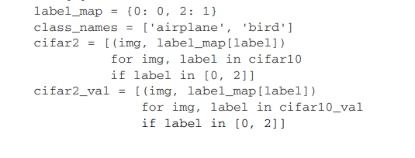
Distinguishing birds from airplanes
7.2.1
cifar2
Notes:
由于cifar10包含了不属于鸟和飞机的数据，所有筛选一下，去掉不属于鸟或者飞机的数据
第二部分 第5个

Slide 16
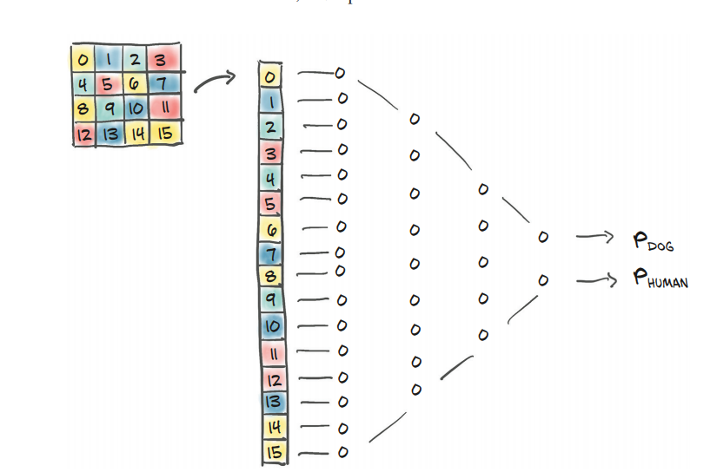
Distinguishing birds from airplanes
7.2.2
A fully connected model
Notes:
因为图片的像素为32*32 通道为3，所以线性层的输入节点为3072，隐层的节点数目设置为512，这个是任意设置的，只要和后面层的输入节点个数相同即可。
图6

Slide 17
Distinguishing birds from airplanes
7.2.3
Output of a classifier
Notes:
在第六章中，神经网络才产生了一个定量预测的温度作为输出。我们可以在这里做相似的事情。使我们的网络输出一个标量值（n_not=1），如果值为0.0代表飞机，1.0代表鸟。使用MSELoss（均方损失函数）作为目标函数。通过这样做我们能够将这个问题变为一个回归问题。然而，再仔细看看，我们在处理在本质上有点不同的问题。
我们需要意识到这是一个分类问题：它要么是鸟或者一个飞机。在理想的情况下，神经网络应当对于飞机输出torch.tensor([1.0, 0.0])对于鸟输出torch.tensor([0.0, 1.0])实际上因为我们的分类器并不是完美的，我们可以预测到神经网络的输出应当是在两者之间。在这次实验中关键是意识到我们可以将我们的输出解释为可能性，输出向量的第一个数是飞机的可能性，第二个数是鸟的可能性。

Slide 18
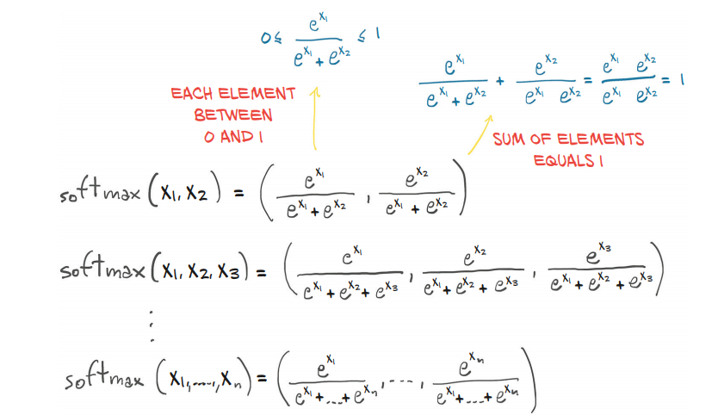
Distinguishing birds from airplanes
7.2.4
Representing the output as probabilities
Notes:
以概率的形式来处理这个问题会给我们网络的输出提出一些额外的限制。输出的每个元素的值必须在0~1之间，所有元素的和为1.0.我们确信两者其中之一一定会发生。这听起来像是一个严格的约束，以可微的形式来对数值向量进行变换达到这个要求。但是有一个很好的方法来完成它，且它是可微的，叫做softmax函数。
7

Slide 19
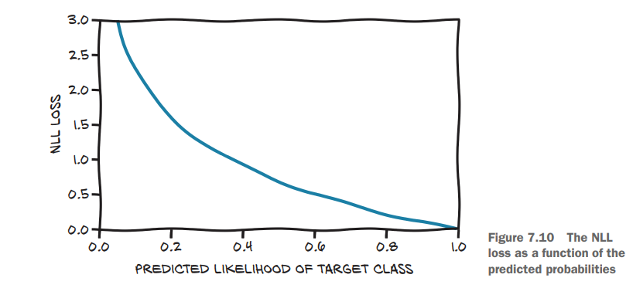
Distinguishing birds from airplanes
7.2.5
A loss for classifying
Notes:
在第五章和第六章，我们使用了MSE作为损失函数。我们能够继续使用MSE作为损失函数并且使我们的输出概率在0~1之间，但是经过仔细思考，我们真正感兴趣的并不是产生的标签值。返回去查看求参数最大值的操作时，我们曾经提取了预测的类的索引，我们真正注意的时第一个类的可能性更大反之亦然。也就是说，我们想要去惩罚错误的分类而不是煞费苦心地惩罚不想0.0或者1.0的结果。我们使用了NLL作为损失函数

Slide 20
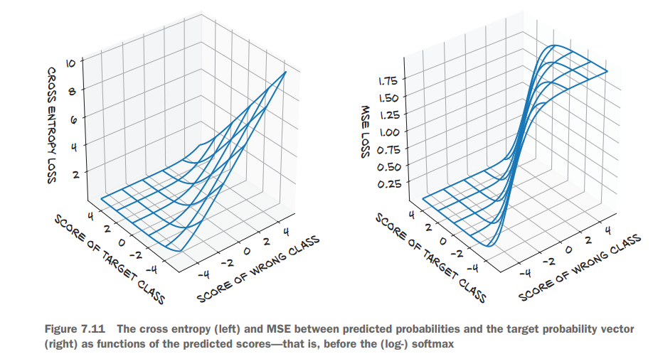
Distinguishing birds from airplanes
7.2.5
A loss for classifying
Notes:
在分类问题上，NLLLoss等价与交叉熵函数，在图中，我们看到交叉熵损失的斜率，我们开始时舍弃的MSE方案，更容易饱和。潜在的原因时MSE的斜率太低不能补偿softmax层为错误的预测带来的平坦度。这是MSE不适合作为分类任务损失的原因。

Slide 21
Distinguishing birds from airplanes
7.2.5
A loss for classifying
Notes:
在分类问题上，NLLLoss等价与交叉熵函数，在图中，我们看到交叉熵损失的斜率，我们开始时舍弃的MSE方案，更容易饱和。潜在的原因时MSE的斜率太低不能补偿softmax层为错误的预测带来的平坦度。这是MSE不适合作为分类任务损失的原因。

Slide 22
Distinguishing birds from airplanes
7.2.5
A loss for classifying
Notes:
在分类问题上，NLLLoss等价与交叉熵函数，在图中，我们看到交叉熵损失的斜率，我们开始时舍弃的MSE方案，更容易饱和。潜在的原因时MSE的斜率太低不能补偿softmax层为错误的预测带来的平坦度。这是MSE不适合作为分类任务损失的原因。

Slide 23
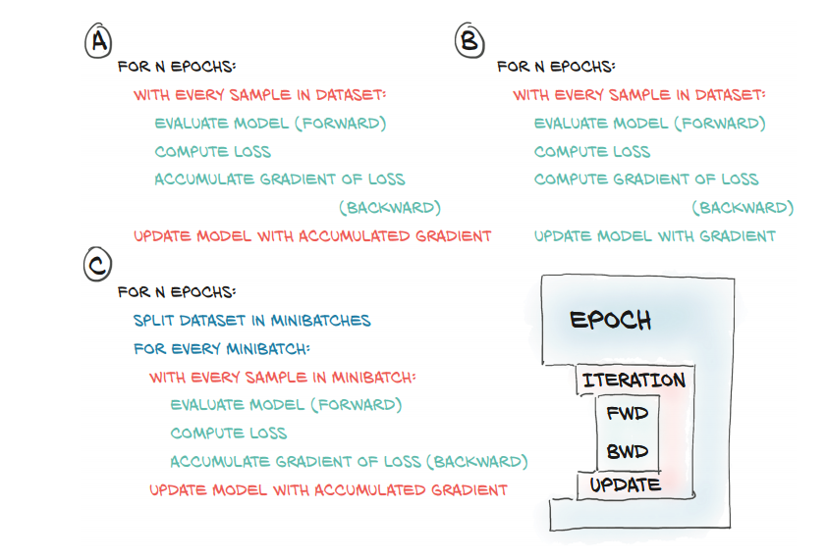
Distinguishing birds from airplanes
7.2.6 Training the classifier

Slide 24
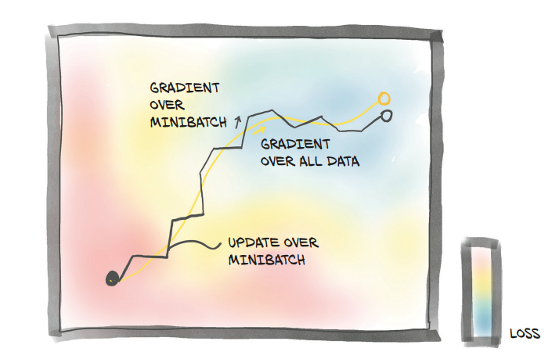
Distinguishing birds from airplanes
7.2.6 Training the classifier

Slide 25
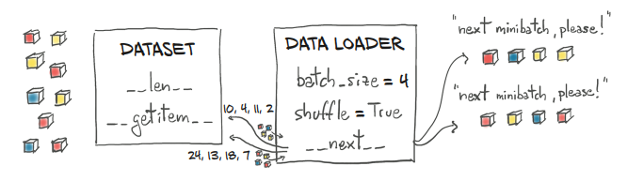
Distinguishing birds from airplanes
7.2.6 Training the classifier

Slide 26
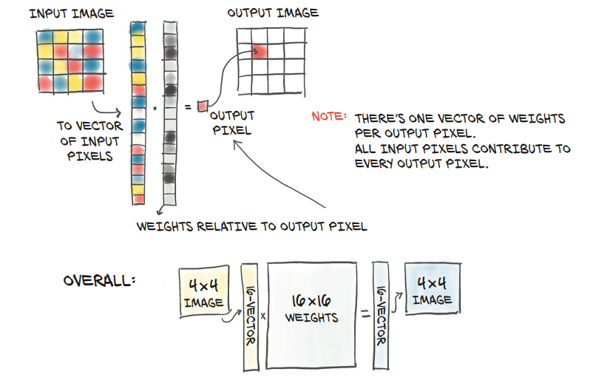
Distinguishing birds from airplanes
7.2.7 The limits of going fully connected

Slide 27
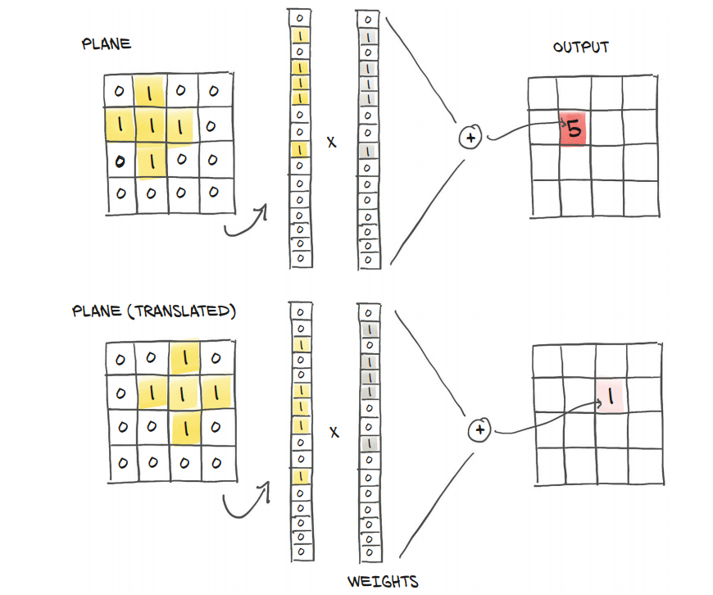
Distinguishing birds from airplanes
7.2.7 The limits of going fully connected

Slide 28
Distinguishing birds from airplanes
7.3 Conclusion
在本章中我们从数据集到模型到选择合适的损失函数以及不同的参数对训练的影响完成地解决了一个简单的图像分类问题。所有的问题都是使用Pytorch提供的通用工具包来解决的，接下来在你使用pytorch的过程中还会经常用到。
但是我们也发现了我们的模型的一个重大的缺陷，我们将二维的图片作为一维数据来进行处理。并且我们没有一个很好的方式来处理我们问题的平移不变性，在下一章我们将学习如何利用二维图片数据的性质来得到更好的结果。
我们可以利用我们现在学到的知识来处理一些数据，而不需要平移不变性。例如，在表格数据或我们在第4章中遇到的时间序列数据上使用它，我们可能已经可以做很多事情了。在某种程度上，我们也可以在适当表示的文本数据上使用它（例如在词袋模型中使用它）。

Slide 29
Distinguishing birds from airplanes
7.4 Summary
计算机视觉是深度学习最广泛的应用之一。
一些数据集有监督的图像数据集是公开的；其中许多可以通过torchvision导入
Datasets和DataLoaders为加载和采样数据集提供了简单而有效的抽象。
对于分类任务，在网络的输出之后加上softmax函数来生成满足解释为概率的要求的值。然后对正确类别的softmax概率，使用负对数函数处理。这是一个分类问题的理想损失函数。这个损失函数在pytorch中叫做交叉熵。
我们确实可以将图像视为像素值的向量，就像其他任何数字数据一样使用全连接的网络来处理他们。但是这样做会使利用数据中的空间关系变得更加困难。
简单的模型可以使用nn.Sequential.创建

